Slide 1
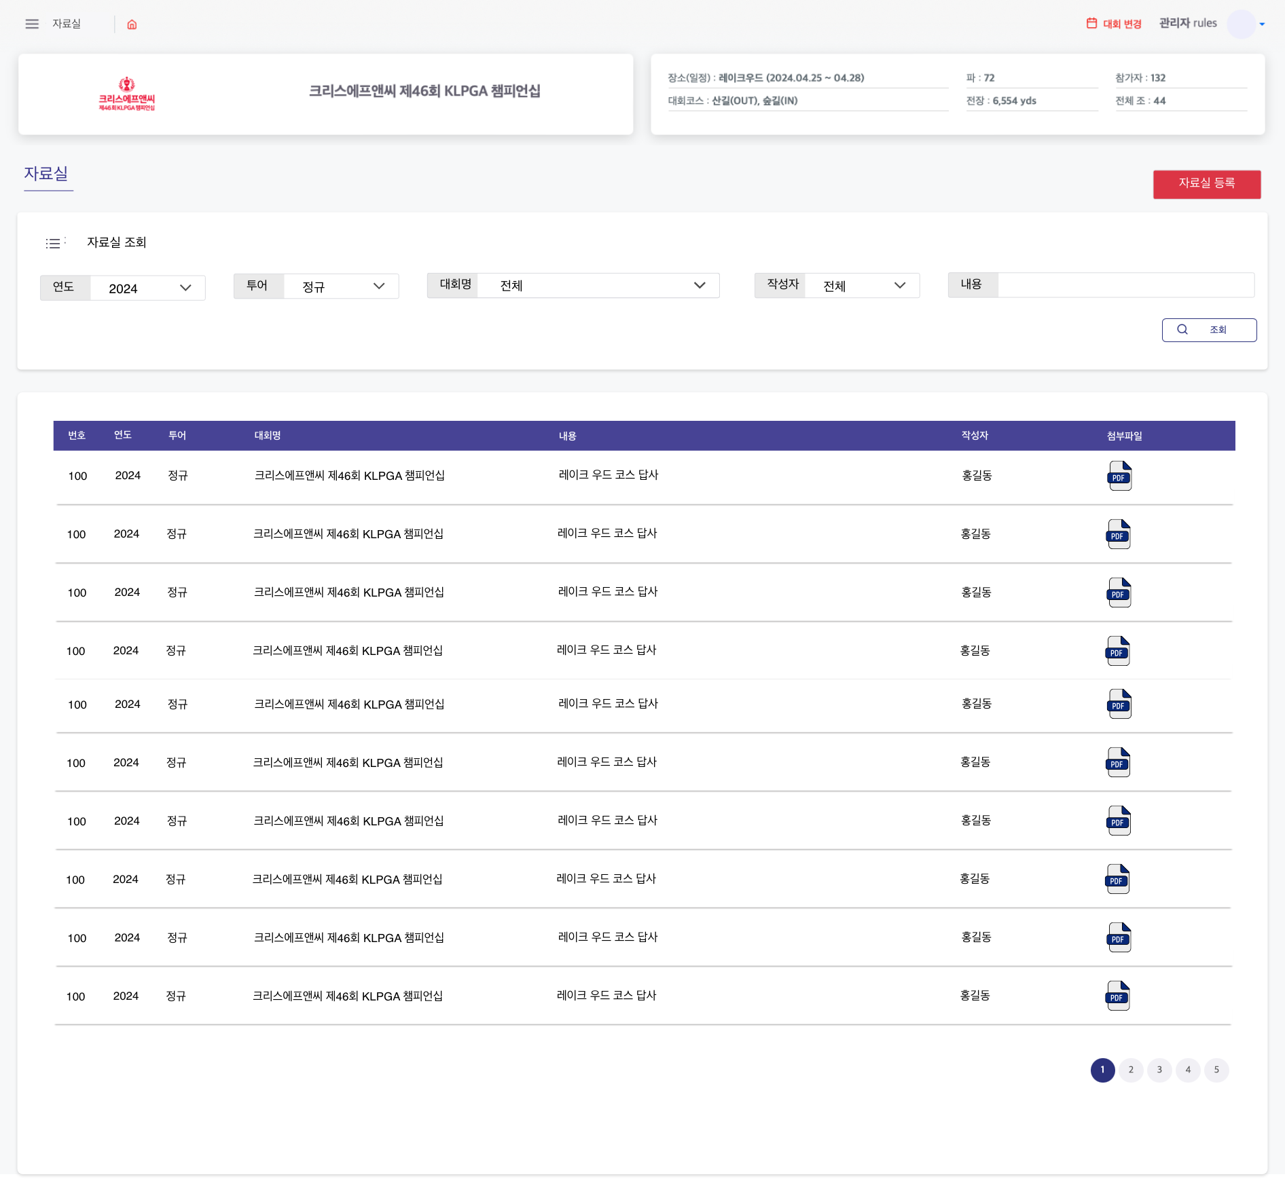
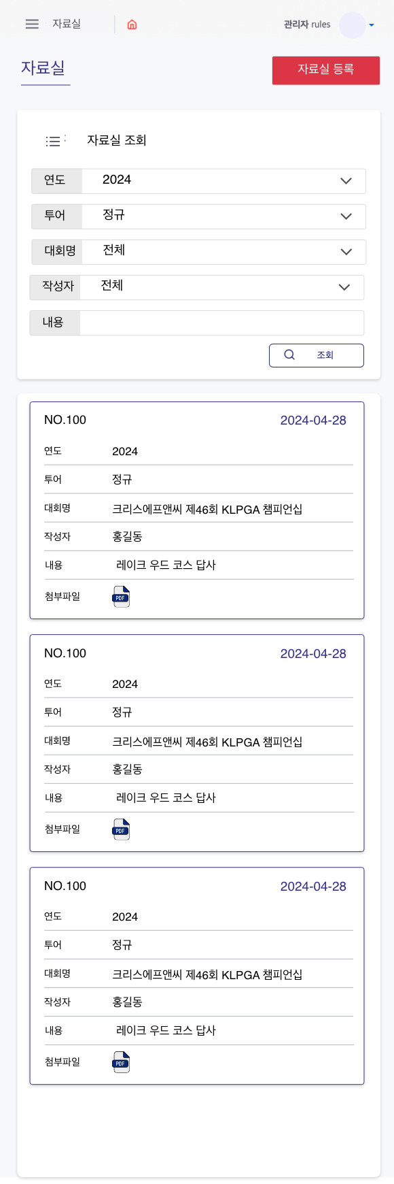
1. 경기위원 자료실(web)
2. 경기위원 자료실(APP)

Slide 2
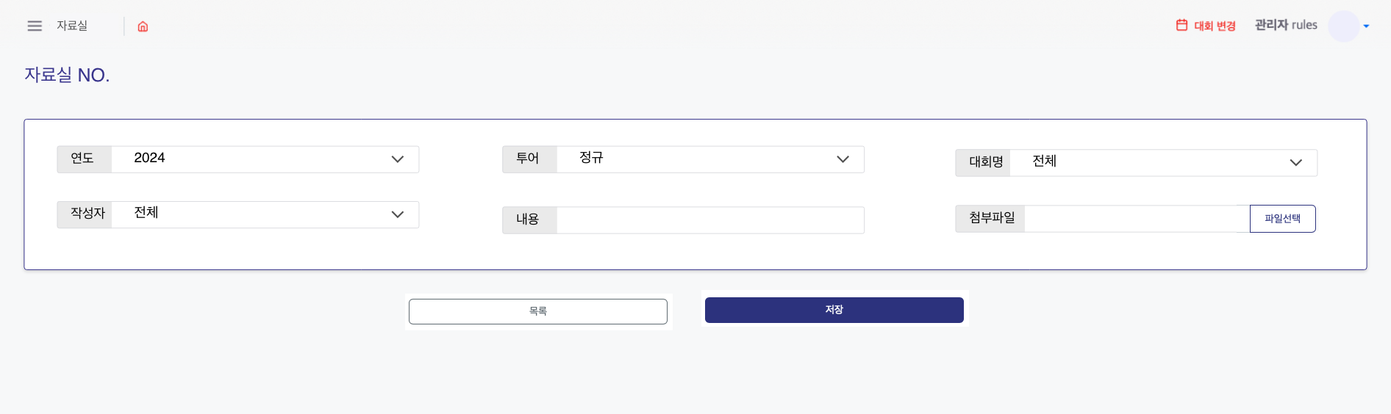
3. 자료실 등록

